Slide 1
Militārais poligons
«Sēlija»

Slide 2
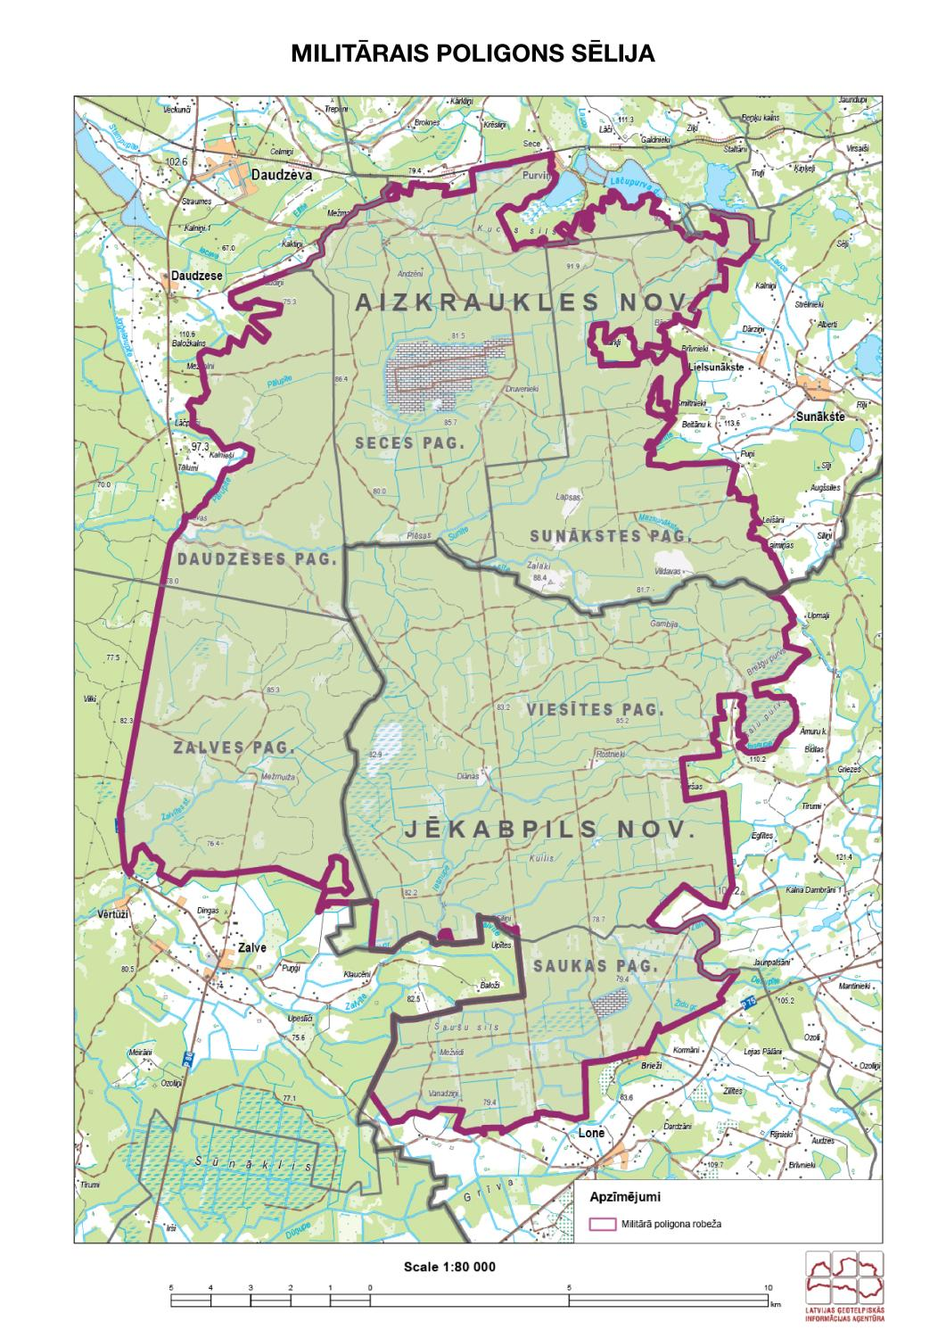
Poligona izveides mērķis ir izveidot apmācību infrastruktūru līdz brigādes līmeņa vienībai - Nacionālo bruņot spēku un NATO kaujas grupas apmācībai.
Atrodas Jēkabpils novada Saukas un Viesītes pagastos, kā arī Aizkraukles novada Zalves, Daudzeses, Seces un Sunākstes pagastos.
Kopējā poligona teritorija, kuru plāno pārņemt Aizsardzības ministrija ir 25 605 ha:
    • Fizisko un juridisko personu zemes: 1034,4 ha;
    • Valsts zemes: 24 540,49 ha;
    • Pašvaldības zemes: 30,91 ha.
Poligona izveidi regulē Militārā poligona “Sēlija” izveides likums.
https://www.mod.gov.lv/lv/selijas-militarais-poligons

Slide 3
Attīstība
Attīstība paredzēta vairākās kārtās un aizņems vairākus gadus.
Plānots, ka 1.kārtas infrastruktūras izbūve noslēgsies 2025.gada nogalē, bet militārā klātbūtne sagaidāma ne vēlāk kā 2025.gada sākumā.
1.kārta sevī ietver:
  Personāla īslaicīgās uzturēšanas laukumu ar kapacitāti līdz 1800 cilvēkiem;
  300m šautuvi;
  Kājnieku vada taktisko šautuvi;
  Snaiperu un ložmetēju šautuvi;
  Nesprāgušās munīcijas zonu ar artilērijas un aviācijas mērķiem.
NBS veic plānošanas pasākumus 2.attīstības kārtai, kur akcents tiek likts uz manevra vienību kolektīvo apmācību.

Slide 4
Poligona pieejamība sabiedrībai
Poligona pieejamību sabiedrībai (medības, ogošana, sēņošana) tiks nodrošināta laikos ārpus militārajām nodarbībām.
Poligona perimetrs tiks marķēts un galvenie iebraucamie ceļi aprīkoti ar informācijas dēļiem, lai iedzīvotāji neapzināti nenonāktu bīstamās situācijās.
Sabiedrības informēšanu plānots nodrošināt izmantojot pašvaldību oficiālās mājaslapas, Aizsardzības ministrijas un NBS oficiālās mājas lapas, kā arī sociālos tīklus.
Stājies NBS profesionālajā dienestā vai ZS un esi daļa no poligona.

